Slide 1
第3章 指令系统及汇编语言程序设计-3
3.4 指令系统
3.4.3 逻辑运算与移位指令
3.4.4 串操作指令、输入输出指令
3.4.5 控制转移指令
3.4.6 处理器控制指令
3.4.7 常用DOS功能调用

Slide 2
3.4.3 逻辑运算与移位指令
1. 逻辑运算指令
AND
OR
XOR
NOT
TEST
对标志位的影响：
NOT 指令的执行对所有标志位都不影响。
其它指令的执行都会使 CF=OF=0，AF 值不定，并对 SF、PF 和 ZF 有影响。

Slide 3
3.4.3--逻辑运算指令
（1）AND逻辑与指令: (8/16)
AND reg, reg/mem/imm
AND mem, reg/imm
说明： 位操作，可将某些位置0----和“0”相“与”
（2）OR逻辑或指令: (8/16)
OR reg, reg/mem/imm
OR mem, reg/imm
说明：可将某些位置1 ----和“1”相“或”

Slide 4
3.4.3--逻辑运算指令
（3）XOR逻辑或指令: (8/16)
XOR reg, reg/mem/imm
XOR mem, reg/imm
说明：常用于将寄存器内容清 0；或测试某一数是否与另一数相等；也可用于对某些位“求反”——和“1”相“异或”
例：XOR AX,AX ;AX清 0
（4）NOT逻辑非指令:
NOT reg/mem (8/16)
操作：OPR ← OPR 逐位取反
说明：NOT指令执行后不影响标志位。

Slide 5
3.4.3--逻辑运算指令
（5）测试指令 TEST
TEST reg/mem，reg/mem/imm ;不能同时为 mem
说明：根据与结果设置相应标志位，源和目的操作数都不变。
常用于对某特定位进行测试，后跟条件转移指令，以实现程序的相应转移。
例：
TEST AL，04H
JNZ LOOP1
;04H=00000100B，检测 AL的D2=1?
;结果不为 0，即 D2=1，则转 LOOP1执行
;否则顺序执行

Slide 6
3.4.3--移位指令
2. 移位指令
算术/逻辑移位
SHL/SAL reg/mem，imm8/CL ；逻辑/算术左移
SHR reg/mem，imm8/CL ；逻辑右移
SAR reg/mem，imm8/CL ； 算术右移
循环移位
ROL reg/mem，imm8/CL ；循环左移
ROR reg/mem，imm8/CL ；循环右移
RCL reg/mem，imm8/CL ；带进位循环左移
RCR reg/mem，imm8/CL ；带进位循环右移
注意：imm8/CL 为移位次数，对于 8086/8088 移位次数用立即数 imm8 时只能是 1。

Slide 7
3.4.3--算术/逻辑移位指令
1）SHL/SAL 逻辑/算术左移指令
0000 0001B*2=0000 0010B
CF D₁₅ /₇ OPR D0
乘2操作，如果符号位改变表示溢出
0
2）SHR逻辑右移指令
0000 0010B/2=0000 0001B
D₁₅ /₇ OPR D0 CF
0
无符号数除以2操作
3）SAR算术右移指令
1111 1110B/2=1111 1111B
D₁₅/₇ OPR D0 CF
有符号数除以2操作

Slide 8
3.4.3--算术/逻辑移位指令
4）算术/逻辑移位指令对标志位影响
SAL/SHL在移位次数为 1 时，移位后如果CF 和操作数的最高位相等，则 OF=0，否则 OF=1。若移位次数大于 1 时，OF 为不确定状态。根据结果影响 PF、SF和 ZF。
当移位位数为 1 时，对SHR 指令，移位后新的最高位和次高位不相等，则 OF=1，否则 OF=0；若移位次数不为 1，则 OF 状态不确定。SAR 指令对标志位 CF、PF、SF、和ZF 有影响，但不影响 OF、AF。

Slide 9
3.4.3--算术/逻辑移位指令
思考：
设AL=1000 0001B， CL=3；
分别执行下列指令，结果AL=？
（1）SHL AL，1
（2）SHR AL，1
（3）SAL AL，CL
（4）SAR AL，CL

Slide 10
3.4.3--循环移位指令
CF D₁₅/₇ OPR D0
1）ROL循环左移指令
D₁₅/₇ OPR D0 CF
2）ROR循环右移指令
3）RCL带进位循环左移指令
CF D₁₅/₇ OPR D0
4）RCR带进位循环右移指令
D₁₅/₇ OPR D0 CF
四条循环移位指令对标
志位 OF、SF、ZF、AF、PF 有影响。

Slide 11
3.4.3--循环移位指令
思考：
设AL=1000 0001B， CL=3，CF=1
分别执行下列指令，结果AL=？
（1）ROL AL，1
（2）ROR AL，1
（3）RCL AL，CL
（4）RCR AL，CL

Slide 12
3.4.3 逻辑运算与移位指令
习题8-1.
在数据段3000H单元开始存放了数字0~9的ASCII码，求对应的十进制数字并存放到3500H开始的单元；
再将3500H开始的十进制数字转换为对应的ASCII码，存放到3800H开始单元。
30H,31H,32H,33H,34H,35H,36H,37H,38H,39H
OR AL, 00110000B
AND AL, 00001111B
ADD AL, 30H
SUB AL, 30H
00H,01H,02H,03H,04H,05H,06H,07H,08H,09H

Slide 13
3.4.4 串操作指令
约定：
源数据串地址： DS：SI
目的数据串地址：ES：DI
传送次数：CX
每传送一次，自动修改 SI、DI值
指令CLD使标志DF=0，增址方向传
指令STD使标志DF=1，减址方向传
源串
DS：SI
ES：DI
目的串
通常把存放在存储器某一连续地址区域的字符或数据称为字符串或数据串

Slide 14
3.4.4 串操作指令--MOVS串传送指令
1. MOVS串传送指令
源串
DS：SI
（DI） ←（SI）
SI ← SI ± 1
DI ← DI ±1
格式1：MOVSB
（DI） ← （SI）
SI ← SI ± 2
DI ← DI ± 2
格式2：MOVSW
ES：DI
目的串
格式3：REP MOVSB/MOVSW
REP是重复前缀，只能加在串操作指令前使之重复执行。重复次数由CX指定，执行中自动对CX减1，直到 CX=0 时结束。

Slide 15
3.4.4 串操作指令--MOVS串传送指令
1. MOVS串传送指令
01H
00H
02H
00H
…
2000H
MOV AL, [SI]
MOV [DI], AL
INC SI
INC DI
2001H
DS:SI
2002H
…
ES:DI
2013H
REP
MOVSB
MOV AX, [SI] ;0001H
MOV [DI], AX ;
INC SI
INC SI
INC DI
INC DI
3000H
01H
00H
3001H
3002H
…
3013H
REP
MOVSW

Slide 16
习题1-3： 将习题1-1：将数据段2000H单元开始存放的10个数（8位数）传送到3000H开始的10个字节中，要求使用REP MOVSB语句完成。
3.4.4 串操作指令--MOVS串传送指令

Slide 17
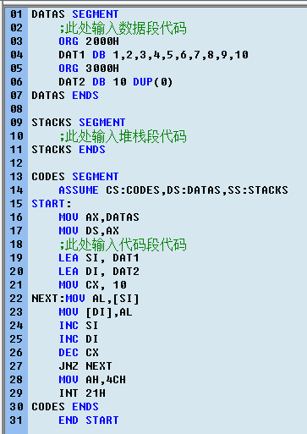
3.4.4 串操作指令--MOVS串传送指令
DS:SI
ES:DI
DATAS:2000H
DS:SI
DATAS:3000H
ES:DI
REP MOVSB
ASSUME ES:DATAS
MOV AX, DATAS
MOV ES, AX

Slide 18
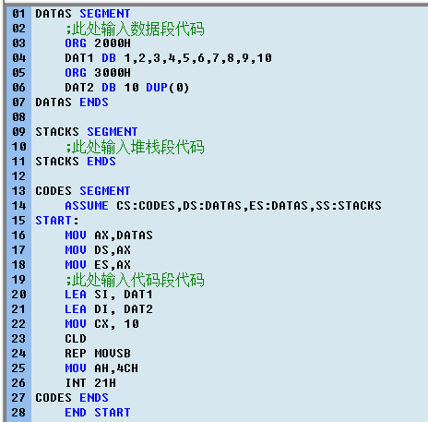
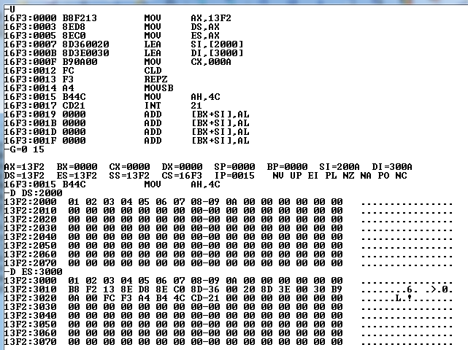
习题1-3： 将习题1-1：将数据段2000H单元开始存放的10个数（8位数）传送到3000H开始的10个字节中，要求使用REP MOVSB语句完成。
3.4.4 串操作指令--MOVS串传送指令
;DF=0
;传送方向正序
;INC SI/DI

Slide 19
3.4.4 串操作指令--MOVS串传送指令
习题1-4： 将习题1-2：将数据段DATA1的10个字数据（16位数）传送到数据段DATA2中，使用REP MOVSW语句完成。

Slide 20
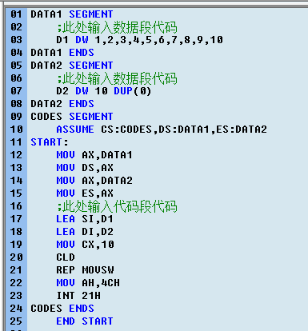

Slide 21
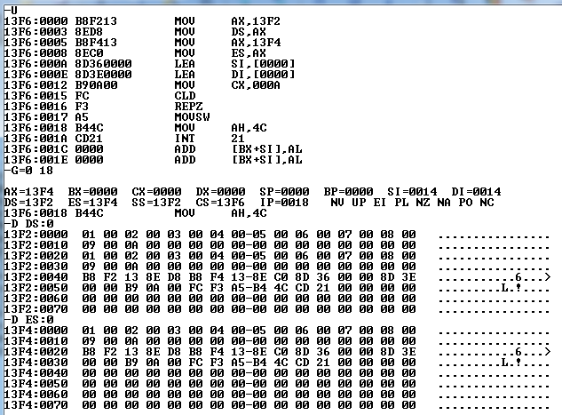

Slide 22
3.4.4 串操作指令--STOS存入串指令
2. STOS存入串指令
常用来对内存初始化
源串
（DI） ← （AL）
DI ← DI ± 1
格式1：STOSB
（DI） ← （AX）
DI ← DI ± 2
格式2：STOSW
ES：DI
格式3：REP STOSB/STOSW
目的串
CX=0 ？若相等，则退出REP语句；
否则执行指令 STOSB/STOSW
2） CX← CX-1，转1）
AL/AX

Slide 23
3.4.4 串操作指令--LODS串装入指令
3. LODS串装入指令
源串
DS：SI
格式1：LODSB；
（AL） ← （SI）
SI ← SI ± 1
AL/AX
格式2：LODSW；
（AX） ← （SI）
SI ← SI ± 2
目的串

Slide 24
3.4.4 串操作指令--CMPS串比较指令
4. CMPS串比较指令
源串
常用于比较串数据是否对应相等
DS：SI
（SI） -（DI）置标志ZF
SI ← SI ± 1
DI ← DI±1
格式1：CMPSB
（SI） - （DI）
SI ← SI ± 2
DI ← DI± 2
格式2：CMPSW
ES：DI
目的串
格式3：REPE CMPSB/CMPSW
CX=0 ？若相等，则退出REPE；否则执行指令CMPS ；置标志位ZF, CX← CX-1
2）ZF=1？相等则转1）；否则退出REPE语句

Slide 25
3.4.4 串操作指令--SCAS串扫描指令
5. SCAS串扫描指令
源串
用来在一个字符串中搜索特定的关键字
（AL） -（DI）置ZF标志
DI ← DI ± 1
格式1：SCASB
（AX） - （DI）
DI ← DI ± 2
格式2：SCASW
ES：DI
目的串
格式3：REPNE SCASB
AL/AX
CX=0 ？若相等，退出REPNE；否则执行SCASB ；置ZF标志位， CX← CX-1；
2）ZF=0？不相等则转1）；否则退出REPNE
比较

Slide 26
3.4.4 串操作指令
6. CLD清除方向标志指令
格式：CLD
操作：使方向标志DF=0，串操作指令中地址自动增量变化。
源串
DS：SI
7. STD设置方向标志指令
格式：STD
操作：使方向标志DF=1，执行串操作指令地址自动减量变化。
ES：DI
目的串

Slide 27
习题7-1. 分别在FARD1和FARD2单元开始存放了10个字节数据， 编程比较是否一致（数据自己定义）。
MOV AX, DATAS
MOV DS,AX
MOV ES,AX
LEA SI, FARD1
LEA DI, FARD2
MOV CX, 10
CLD
REPE CMPSB
JNZ NEQUAL ;不相同
;输出“EQUAL!”
JMP EXIT
NEQUAL:
;输出“NOT EQUAL!”
EXIT:MOV AH,4CH
INT 21H
源串
DS：SI
DATAS:FARD1
MOV DX, 0000H
ES：DI
DATAS:FARD2
目的串
MOV DX, 0FFFFH

Slide 28
3.4.5 控制转移类指令
无条件转移JMP
条件转移JCC
循环控制指令
子程序调用
控制转移类指令通过改变IP（和CS）值，实现程序执行顺序的改变

Slide 29
1. 无条件转移指令JMP
（1）段内直接转移
格式： JMP Label；Label标号为目的地址
目的地址 IP←当前地址+位移量
位移量=目的地址-当前地址
段内转移CS不变
位移量 ：
为8位补码时： JMP SHORT 目的地址 ； 短转移
为16位补码时：JMP [NEAR PTR ] 目的地址 ； 近转移
JMP 1200H ；直接转向1200H
JMP SHORT LP ；转向LP
JMP NEAR PTR AAA ；转向AAA

Slide 30
段内转移
段内转移——近转移（near）
在当前代码段64KB范围内转移（ ±32KB范围）
不需要更改CS段地址，只要改变IP偏移地址
段内转移——短转移（short）
转移范围可以用一个字节表达，在段内－128～＋127字节范围的转移
代码段
代码段

Slide 31
段间转移
段间转移——远转移（far）
从当前代码段跳转到另一个代码段，可以在1MB范围
需要更改CS段地址和IP偏移地址
目标地址必须用一个32位数表达，叫做32位远指针，它就是逻辑地址
代码段
实际编程时，汇编程序会根据目标地址的属性，自动处理成短转移、近转移或远转移
程序员可用操作符short、near ptr 或far ptr 强制成为需要的转移类型
代码段

Slide 32
1. 无条件转移指令JMP
（2）段内间接转移
格式： JMP reg16/mem16；IP←reg16/mem16
例1：JMP BX ；目的地址IP ← BX
例2：JMP WORD PTR [BX] ; 目的地址IP ←DS：[BX]

Slide 33
1. 无条件转移指令JMP
（3）段间直接（远）转移
操作码
Label的
偏移地址
Label的
段地址
格式：JMP FAR PTR Label
5字节指令
操作：IP ←Label的偏移地址
CS ←Label的段地址
当前指令地址
当前地址
跨段转移
段间转移CS、IP内容均改变
目的地址
JMP FAR PTR next
JMP 6000H:2000H

Slide 34
1. 无条件转移指令JMP
（4）段间间接（远）转移
格式：JMP FAR PTR mem32
操作：IP ← mem32低16位为偏移地址
CS ← mem32高16位为段地址
例：JMP DWORD PTR [BX]
设指令执行前：DS=3000H，BX=3000H，[33000H]=0BH，[33001H]=20H，
[33002H]=10H，[33003H]=80H；指令执行后IP和CS=？
则指令执行后，IP=200BH，CS=8010H.
转移的目的地址=8210BH

Slide 35
2. 条件转移指令JCC
例: CMP AL，0
AL-0；置标志位
JG NEXT
AL>0?
满足
否
顺序执行
转向标号处
说明：
转移范围-128~+127字节，不能跨段；
不影响标志位；
条件转移指令之前要使用设置标志的指令。

Slide 36
2. 条件转移指令JCC
指令助记符 测试条件 指令功能
（1）直接检测标志
可测标志位有：
CF、ZF、SF、OF、PF
JC CF=1 有进位
JNC CF=0 无进位
JZ/JE ZF=1 结果为零
JNZ/JNE ZF=0 结果不为零
JS SF=1 符号为负
JNS SF=0 符号为正
JO OF=1 溢出
JNO OF=0 无溢出
JP/JPE PF=1 偶数个1
JNP/JPO PF=0 奇数个1

Slide 37
2. 条件转移指令JCC
（2）间接检测标志
Above 高于
Below 低于
Great 大于
Less 小于
类别 指令助记符 指令功能
无符号数
比较
有符号数
比较
JA / JNBE 高于/不低于等于
JAE / JNB 高于等于/不低于
JB / JNAE 低于/不高于等于
JBE / JNA 低于等于/不高于
JG / JNLE 大于/不小于等于
JGE / JNL 大于等于/不小于
JL / JNGE 小于/不大于等于
JLE / JNG 小于等于/不大于

Slide 38
2. 条件转移指令JCC
1（X ≥ 0）
-1（X < 0）
X
××H
Y=
Y
习题9-1：计算
AL←X
MOV AL，X
CMP AL，0
JGE NEXT
NEXT：MOV Y，1
HLT
AL-0
Y
AL ≥0?
MOV Y，-1
NEXT
N
JMP DONE
Y ← 1
Y ← -1
DONE
DONE：
结束

Slide 39
3. 循环控制指令
*循环控制指令不影响标志位
指令助记符 指令功能
LOOP 短标号
LOOPE/LOOPZ
LOOPNE/LOOPNZ
JCXZ 短标号
DEC CX
JNZ 短标号
CX ←CX-1
CX≠0转短标号
CX ←CX-1
相等（ ZF=1）且 CX≠0转
CX ←CX-1
不等（ ZF=0 ）且 CX≠0转
CX=0转短标号

Slide 40
4. 子程序调用和返回指令
（1）子程序调用指令 CALL
CALL功能
第1步 (SP) ← CS：IP（保护断点）
第2步 CS：IP ←入口（调用）
（2）返回指令 RET
RET 功能： CS：IP ← (SP) 返回
子程序
主程序
入口
3~5字节
CALL
断点
(CS：IP)
RET

Slide 41
类别 指令助记符 指令功能
段内 CALL 近标号
调用 CALL WORD PTR 地址
段间 CALL 远标号
调用
CALL DWORD PTR 地址
返回 RET
返回 RET
（SP）← IP，
IP ← IP+D16（D16位移量）
（SP）← IP，
IP ← （EA）
（SP） ← CS：IP （4字节）
CS： IP ← 远标号地址
（SP） ← CS：IP，
CS： IP ← （EA） 4字节
IP←（SP）段内返回
CS： IP←（SP）段间

Slide 42
3.4.6 处理器控制指令
1. 进位清零：CLC ；CF←0
2. 进位取反：CMC
3. 进位置1： STC ；CF←1
4. 空操作： NOP ；机器码占一个字节单元
5. 停机指令：HLT ；使CPU处于暂停状态
HLT说明：复位或中断操作使其脱离暂停。 汇编语言程序中，不用HLT结束，要用:
MOV AH,4CH
INT 21H

Slide 43
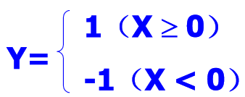
课后习题
1）在数据段3000H单元开始存放了数字0~9的ASCII码，求对应的十进制数字并存放到3500H开始的单元；再将3500H开始的十进制数字转换为对应的ASCII码，存放到3800H开始单元。
2）将数据段2000H单元开始存放的10个数（8位数）传送到3000H开始的10个字节中，采用两种方法实现。
3）计算
要求：(1)给出正确的源程序截图；(2)给出运行前相关存储单元数据截图(用红框标出，并文字说明)；(3)给出运行程序命令；(4)给出运行后存储单元数据截图(用红框标出，并文字说明)

